Slide 1
Bezpieczeństwo w instytucji
Paulina Ćmiel
Grupa 21 BN-SP

Slide 2
Spis treści
Wstęp
1. Architektura systemu bezpieczeństwa instytucji
2. Analiza procesów biznesowych ze względu na stopień zaangażowania systemów teleinformatycznych w ich realizację
3. Ogólne potrzeby bezpieczeństwa systemów teleinformatycznych instytucji
3.1 Podstawowe wymagania bezpieczeństwa teleinformatycznego
4. Formułowanie dokumentu polityki bezpieczeństwa instytucji
4.1 Dokument polityki bezpieczeństwa informacji
5. Zarządzanie bezpieczeństwem na poziomie instytucji
Bibliografia

Slide 3
Wstęp
Podejmowane na tym etapie przedsięwzięcia dotyczą funkcji instytucji- jej zadań statutowych, biznesowych – często określanych mianem misji instytucji. W tym miejscu powinna rozpocząć się budowa systemu bezpieczeństwa informacji i usług dla nowoczesnej instytucji.

Slide 4
Bezpieczeństwo w instytucji – podstawowe przedsięwzięcia
Podjęcie przez rząd inicjatywy budowy systemu bezpieczeństwa instytucji i zadeklarowanie nadzoru oraz wsparcia dla całości przedsięwzięcia.
Powołanie zespołu specjalistów, który będzie przekształcany ewolucyjnie w docelowe struktury zarządzania bezpieczeństwem informacji i usług; można założyć, że na początek w skład tego zespołu wejdą: członek zarządu, konsultant z zewnątrz, kierownik, działu informatyki i powoływany (najczęściej dopiero teraz) inspektor bezpieczeństwa.
Przeprowadzenie analizy zapotrzebowania instytucji na bezpieczeństwo i wyrażenie tego w postaci celów, strategii i polityki bezpieczeństwa instytucji.

Slide 5
1. Architektura systemu bezpieczeństwa instytucji
Aby postępowanie przy budowie pierwszego poziomu bezpieczeństwa było prawidłowe w instytucji powinien zobowiązywać dany schemat procesu transformacji. Proces ten zawiera w sobie takie elementy jak: identyfikacja, analiza, w tym analiza dla procesów biznesowych, synteza sformułowań, porządkowań, porządkowanie czy kompozycja i dekompozycja. W dużej mierze ma on charakter heurystyczny czyli, ma za zadanie znajdowanie rozwiązań, dla której nie ma gwarancji znalezienia rozwiązania optymalnego, a często nawet prawidłowego, aczkolwiek jest dość uporządkowany.

Slide 6
2. Analiza procesów biznesowych ze względu na stopień zaangażowania systemów teleinformatycznych w ich realizację
Tabela 2.1 Szablon BL_tpl – zadania statutowe instytucji i stopień zaangażowania środków teleinformatycznych w ich realizację.
Źródło: [Białas 2017, s.201]

Slide 7
Przykład 1
Prosty wypadek przełożenia celów biznesowych na strategie, a te na politykę – firma produkcyjna
Cel: BO(1) =osiągnięcie założonego przychodu
Strategie: BS(1,1) = przez wyprodukowanie określonej ilości towarów BS(1,2)= przez dystrybucję określonej ilości towarów
Polityka: BP(1,1,1)= plan badawczo-rozwojowy dotyczący wyboru BP(1,1,2) = plany wdrożenia technologii nowego wyboru BP(1,1,3) = plany produkcji wyboru BP(1,1,4) = plany finansowe firmy BP(1,2,1) = plany promocji nowego wyboru BP(1,2,2) = roczny plan marketingu i sprzedaży

Slide 8
3. Ogólne potrzeby bezpieczeństwa systemów teleinformatycznych instytucji
Nowoczesne technologie teleinformatyczne zaangażowane w realizację procesów biznesowych rodzą określone zapotrzebowanie na bezpieczeństwo teleinformatyczne w instytucji, dlatego w następnym etapie należy je zidentyfikować. Pomocnym do tego będzie szablon BLS_tpl.

Slide 9
Tabela 3.1 Szablon BLS_tpl – cele, strategie i polityka bezpieczeństwa instytucji
Źródło: [Białas 2017, s. 211]

Slide 10
Z rozważań praktycznych wynika, że dobrze jest wyróżnić:
Cele związane z ogólnymi aspektami bezpieczeństwa, służące tak zwanemu bezpieczeństwu wewnętrznemu systemów.
Cele specyficzne, związane z najbardziej żywotnymi zadaniami dla instytucji, a przy tym silnie zinformatyzowanymi, które wyrażają jej szczególne zapotrzebowanie na bezpieczeństwo.
Zbiór celów powinien obejmować te, które można uznać za:
Konieczne, aby przeciwstawić się wszystkim czynnikom ryzyka dla procesów biznesowych i pozbyć się luk w systemie bezpieczeństwa zbudowanym na ich podstawie;
Wystarczające, aby uniknąć celów nadmiarowych, co w efekcie podwyższyłoby nakłady na zabezpieczenia i koszty na ich utrzymanie.

Slide 11
3.1 Podstawowe wymagania bezpieczeństwa teleinformatycznego
§ 5. 1. Bezpieczeństwo informacji niejawnych przetwarzanych w systemie teleinformatycznym zapewnia się przez wdrożenie spójnego zbioru zabezpieczeń w celu zapewnienia poufności, integralności i dostępności tych informacji.

Slide 12
§ 18. 1. Bezpieczeństwo informacji niejawnych przetwarzanych w systemie teleinformatycznym uwzględnia się w całym cyklu funkcjonowania systemu teleinformatycznego, składającym się z etapów:
planowania;
projektowania;
wdrażania;
eksploatacji;
wycofywania.

Slide 13
4. Formułowanie dokumentu polityki bezpieczeństwa instytucji
Tabela 4.1 Szablon SP_tpl – dokument polityki bezpieczeństwa instytucji (poziomu I)

Slide 14
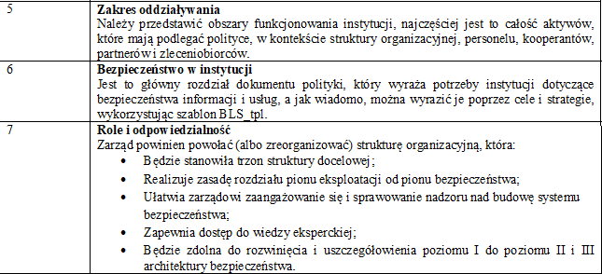
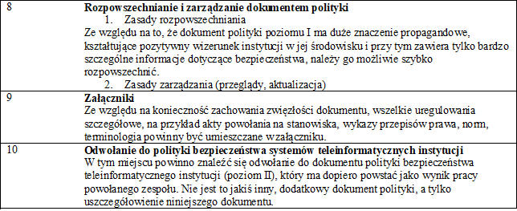

Slide 15
4.1 Dokument polityki bezpieczeństwa informacji
Zaleca się, aby dokument polityki bezpieczeństwa informacji został zatwierdzony przez kierownictwo, opublikowany i podany do wiadomości wszystkim pracownikom i właściwym stronom zewnętrznym.
Zaleca się udostępnienie polityki bezpieczeństwa informacji użytkownikom w całej organizacji w formie właściwej, dostępnej i zrozumiałej dla czytelników, do których jest adresowana.

Slide 16
5. Zarządzanie bezpieczeństwem na poziomie instytucji
Dokument polityki bezpieczeństwa na poziomie I, aczkolwiek niezwykle doniosły dla instytucji, gdyż wytycza kierunki zarządzania bezpieczeństwem informacji i usług, jest jednocześnie zbyt ogólny, by stanowić o szczegółach działań składających się na to zarządzanie. Tego typu działania muszą być podejmowane na poziomach niższych modelu odniesienia.

Slide 17
Zarządzanie bezpieczeństwem informacji wymaga, jako minimum, udziału wszystkich pracowników organizacji. Może także wymagać współpracy akcjonariuszy, dostawców, stron trzecich, klientów lub innych podmiotów zewnętrznych. Potrzebne może być także specjalistyczne, zewnętrzne doradztwo.

Slide 18
Bibliografia
A. Białas, Bezpieczeństwo informacji i usług we współczesnej firmie lub instytucji, WNT, Warszawa 2017r.
Polska Norma PN-ISO/IEC 17799:2007. Technika informatyczna. Praktyczne zasady zarządzania bezpieczeństwem informacji, Polski komitet Normalizacyjny, Warszawa 2007r.
Rozporządzenie Prezesa Rady Ministrów z dnia 20 lipca 2011 r. w sprawie podstawowych wymagań bezpieczeństwa teleinformatycznego.

